Slide 1
ورشة العمل
التحضيرية لتنفيذ مسح دخل وإنفاق الأسرة الموحد بدول مجلس التعاون
23-25 مايو 2022م - عن بُعد
بتول عبيد
المركز الإحصائي الخليجي

Slide 2
نبذة عن
المركز الإحصائي الخليجي

Slide 3
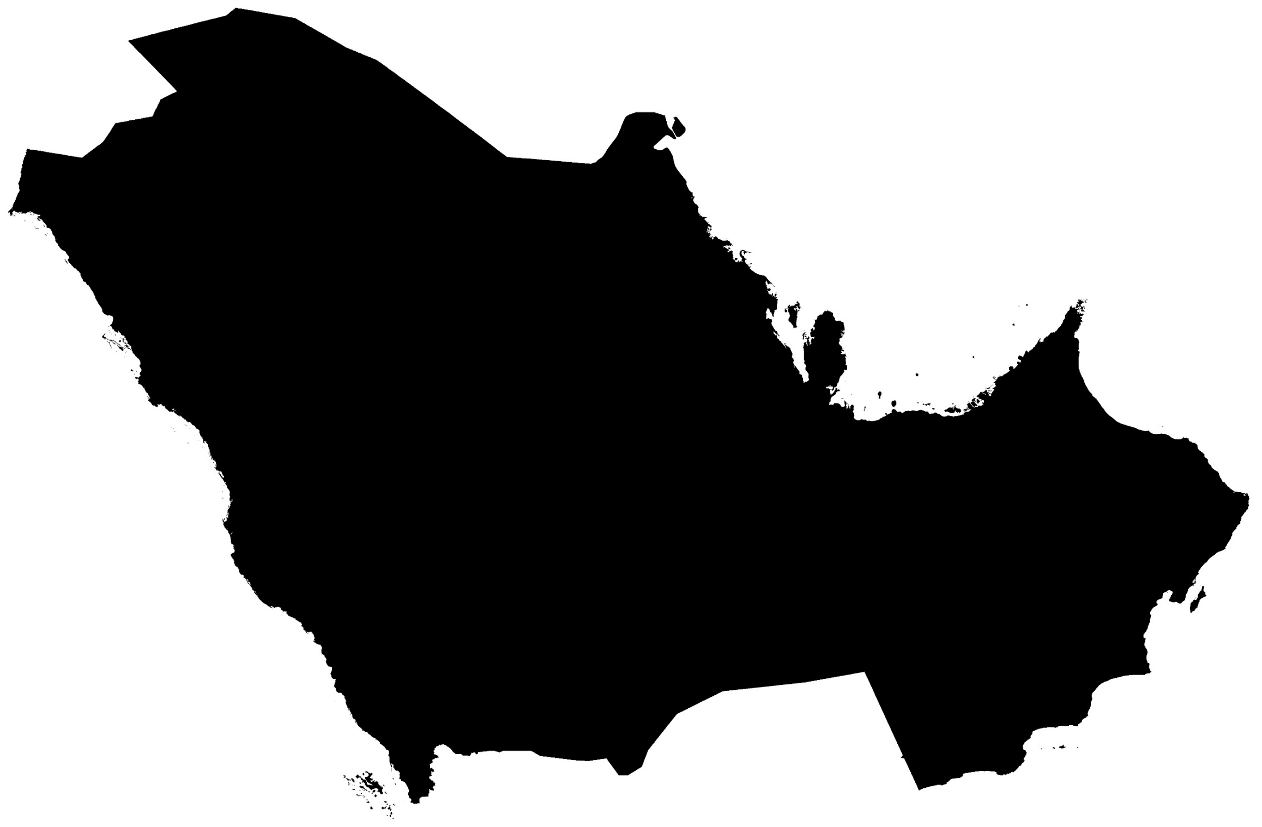
الـــــــــرؤية
مصدر معتمد ومحرك فعّال للنظام الإحصائي بدول المجلس
رفد صناع القرار والباحثين والمهتمين في دول المجلس بالمعرفة الإحصائية المعتمدة
الــــــرسالة
المصداقية | الشراكة | الإجادة | الواقعية | المهنية
الـــــــــقيم
اليوم الأول 23 مايو 2022م - ورشة العمل التحضيرية لتنفيذ مسح دخل وإنفاق الأسرة الموحد بدول المجلس – عن بُعد

Slide 4
اختصاصات المركز
مقرة من المجلس الأعلى – الدورة 33
تمثيل مجلس التعاون في الشؤون الإحصائية
عقد اتفاقيات التعاون الدولية لتطوير النظام الإحصائي الخليجي وفقاً للتشريعات النافذة وبالتنسيق مع الجهات المختصة
تطبيق المعايير الدولية في العمل الإحصائي
توحيد المنهجيات والمعايير المستخدمة في العمل الإحصائي ، وتعريفاتها وتصنيفاتها وذلك بالتنسيق مع أجهزة الإحصاء الوطنية
القيام بما يحقق ضمان جودة العمل الإحصائي
بناء القدرات وتوفير الدعم الفني للنهوض بالعمل الإحصائي للدول الأعضاء
إعداد وتوفير البرامج التدريبية لتطوير الموارد البشرية العاملة في المجال الإحصائي
نشر المعلومات والمؤشرات الإحصائية بمختلف وسائل النشر
المساهمة في بناء ثقافة إحصائية
الشركــاء
جمع البيانات الإحصائية من خلال الأجهزة الإحصائية الوطنية والعمل على تصنيفها وتخزينها وتحليلها
إنشاء قواعد بيانات إحصائية تشمل جميع المجالات بالتعاون مع الأجهزة الإحصائية الوطنية
تنفيذ المشاريع الإحصائية المشتركة من خلال الأجهزة الإحصائية الوطنية
إعداد وتوفير البيانات والمعلومات والمؤشرات الإحصائية عن مجلس التعاون
توفير بيانات تمتاز بالشمولية والدقة والاتساق والاستمرارية والحداثة
تزويد الجهات الوطنية والأمانة العامة والأجهزة التابعة لها، والجهات الإقليمية والدولية بالبيانات والمعلومات
وضع الخطط الاستراتيجية للعمل الإحصائي لمجلس التعاون بالتنسيق مع أجهزة الإحصاء الوطنية
تنسيق برامج العمل الإحصائي على مستوى الدول الأعضاء بالتعاون مع أجهزة الإحصاء الوطنية
الأمانة العامة لمجلس التعاون والمؤسسات الخليجية
أجهزة الإحصاء الوطنية
الوزارات والهيئات
والبنوك المركزية
المؤسسات الإقليمية والدولية
الجامعات والمراكز البحثية
القطاع الخاص
وسائل الإعلام
المجتمع
اليوم الأول 23 مايو 2022م - ورشة العمل التحضيرية لتنفيذ مسح دخل وإنفاق الأسرة الموحد بدول المجلس – عن بُعد

Slide 5
أهدافنا الاستراتيجية
معتمدة من الدول الأعضاء
8
7
6
5
4
3
2
1
بناء وتعزيز القدرات الإحصائية والمؤسسية
بناء الثقافة الإحصائية وتعزيز الاستخدام الصحيح للإحصاءات في صنع القرار ورسم السياسات في دول المجلس
تطوير وتوسيع وتسويق النشر الإحصائي
تعزيز وتحسين نوعية وكمية المنتجات الإحصائية بشكل مستدام
ضمان استدامة المركز كمؤسسة مهنية في النظام الإحصائي لدول المجلس
ضمان أن يكون لمنطقة دول مجلس التعاون حضور ومشاركة فعّالة في التنمية الإحصائية الدولية
توحيد الاستراتيجيات الإحصائية الوطنية مع احتياجات البرامج الإحصائية المشتركة حسب أفضل الممارسات الدولية
بناء برامج عمل مشتركة بين أجهزة الإحصاء الوطنية والمركز الإحصائي الخليجي
إبراز إقليم دول مجلس التعاون لدول الخليج العربية كتكتل اقتصادي واجتماعي موحد
9
اليوم الأول 23 مايو 2022م - ورشة العمل التحضيرية لتنفيذ مسح دخل وإنفاق الأسرة الموحد بدول المجلس – عن بُعد

Slide 6
برنامج عمل
المركز الإحصائي الخليجي 2022-2023م
إحصاءات دخل وإنفاق الأسرة في إطار الخطة الاستراتيجية الإحصائية للعمل الإحصائي المشترك 2021-2025م

Slide 7
برنامج عمل المركز 2022-2023م
الطموح . .
2030م
تدعم اتخاذ القرارات في المدى القريب
التحول إلى
منظومة إحصائية خليجية
ذكية
ومستدامة
وموثوقة
تدعم وضع الرؤى ورسم الاستراتيجيات والسياسات في المدى المتوسط والبعيد
الابتكار
في كافة مراحل العمل الإحصائي
تستجيب لمختلف احتياجات المستخدمين
في كل الظروف
تحظى بثقتهم
اليوم الأول 23 مايو 2022م - ورشة العمل التحضيرية لتنفيذ مسح دخل وإنفاق الأسرة الموحد بدول المجلس – عن بُعد
7

Slide 8
تابع
برنامج عمل المركز 2022-2023م
المجالات الإحصائية
إحصاءات الطاقة
إحصاءات السياحة
التعداد السكاني التسجيلي
إحصاءات العمل
إحصاءات البيئة
الإحصاءات المتعلقة بمؤشرات أهداف التنمية المستدامة (SDGs)، والتنمية البشرية (HDI)، وتقدم المجتمعات
الحسابات القومية
الإحصاءات المالية والنقدية
إحصاءات الاستثمار الأجنبي
إحصاءات الأرقام القياسية للأسعار والمؤشرات قصيرة المدى
إحصاءات التجارة الخارجية (يشمل التجارة الدولية في الخدمات)
6
1
7
2
8
3
16
مجال إحصائي ذو أولوية
9
4
10
مجالات
مستمرة
11
5
اليوم الأول 23 مايو 2022م - ورشة العمل التحضيرية لتنفيذ مسح دخل وإنفاق الأسرة الموحد بدول المجلس – عن بُعد
8

Slide 9
تابع
برنامج عمل المركز 2022-2023م
المجالات الإحصائية
إحصاءات الأمن الغذائي
إحصاءات دخل وإنفاق الأسرة
إحصاءات الصحة
إحصاءات التعليم
الإحصاءات ذات الصلة بمتابعة تنفيذ قرارات العمل الخليجي المشترك على أرض الواقع (بما فيها السياسات والاستراتيجيات الخليجية)
1
تضمن مشروع إحصاءات الأرقام القياسية للأسعار والمؤشرات قصيرة المدى في الخطة الاستراتيجية الإحصائية 2015-2020م
ان يكون هناك توحيد لسلة بيانات الأسعار وتوحيد سنة الأساس من خلال مسح دخل وإنفاق الأسرة.
2
16
مجال إحصائي ذو أولوية
3
4
مجالات
جديدة
5
اليوم الأول 23 مايو 2022م - ورشة العمل التحضيرية لتنفيذ مسح دخل وإنفاق الأسرة الموحد بدول المجلس – عن بُعد
9

Slide 10
تابع
برنامج عمل المركز 2022-2023م
(تابع) المجالات الإحصائية
إحصاءات المالية الإسلامية
إحصاءات الابتكار والاقتصاد الرقمي
إحصاءات البحث والتطوير (R&D)
إحصاءات تقنيات المعلومات والاتصالات
إحصاءات التجارة الإلكترونية
إحصاءات الأعمال
إحصاءات اقتصادية متعددة وإحصاءات الأعمال
إحصاءات سكانية واجتماعية متعددة
2
مجال إحصائي ذو أولوية
مجالين
إحصائيين
الإحصاءات الديمغرافية
الإحصاءات الحيوية
إحصاءات الهجرة
تمكين المرأة والنوع الاجتماعي
الإعاقة
الجريمة والعدالة
استخدام الوقت
يتركز العمل فيها على تجميع البيانات
اليوم الأول 23 مايو 2022م - ورشة العمل التحضيرية لتنفيذ مسح دخل وإنفاق الأسرة الموحد بدول المجلس – عن بُعد
10

Slide 11
تابع
برنامج عمل المركز 2022-2023م
إحصاءات دخل وإنفاق الأسرة
1
Big data, Scanner data, web scraping, ….
تنفيذ مسوح موحدة مسح دخل وإنفاق الأسرة 2023م
اليوم الأول 23 مايو 2022م - ورشة العمل التحضيرية لتنفيذ مسح دخل وإنفاق الأسرة الموحد بدول المجلس – عن بُعد

Slide 12
تابع
برنامج عمل المركز 2022-2023م
إحصاءات دخل وإنفاق الأسرة
4
علاقة تفاعلية
استراتيجية التواصل الإحصائي
النشر الإحصائي والتوعية
العلاقات مع المستخدمين
الشراكة مع المستخدمين وتحقيق رضاهم وثقتهم
منتجات وخدمات إحصائية فاعلة في صنع القرار والرصد والتقييم
رزنامة نشر موحدة
التحول نحو التواصل الإحصائي
الاستجابة للطوارئ
قوانين الإحصاء الوطنية
أطر قانونية للعمل الإحصائي
تخطيط استراتيجي
تعزيز الاستفادة من التعاون الإقليمي والدولي
5
منظومة مستدامة، مرنة ومستمرة في كافة الظروف
استدامة المنظومة الإحصائية الخليجية
6
مأسسة التدريب والتأهيل
التوسع في بناء القدرات
زيادة فاعلية الدعم الفني
كفاءات إحصائية منافسة مواكبة لمتطلبات العمل الإحصائي الحالية والمستقبلية
بناء وتعزيز القدرات البشرية والمؤسسية
مؤشرات قياس
علم البيانات
ديتاثون
تبادل الخبرات
اليوم الأول 23 مايو 2022م - ورشة العمل التحضيرية لتنفيذ مسح دخل وإنفاق الأسرة الموحد بدول المجلس – عن بُعد

Slide 13
تابع
برنامج عمل المركز 2022-2023م
إحصاءات دخل وإنفاق الأسرة
العام 2022م هو العام الثاني من تنفيذ …
الخطة الاستراتيجية للعمل الإحصائي الخليجي المشترك للفترة (2021-2025م)
دعم أجهزة الإحصاء الوطنية في جهودها لتمكين المنظومات الإحصائية الوطنية من إنتاج إحصاءات ذات جودة عالية وموحّدة وتتاح في الوقت المناسب وتلبي احتياجات المستخدمين من خلال ...
يركز برنامج عمل المركز على ...
استدامة أعمال فريق العمل المختص (الاجتماع الرابع في 26 مايو 2022م)
فريق عمل الأمانة العامة لمجلس التعاون لدخل وإنفاق الأسرة
بناء وتعزيز القدرات الإحصائية
ورش عمل ودورات تدريبية (تفاوت في مستوى الحاجة ورشة ودورات تدريبية متخصصة وطنية)
مهمات دعم فني متخصصة (تفاوت في مستوى مهمات الدعم الفني بين دول المجلس.
توحيد وموائمة الإحصاءات من خلال تنفيذ مسح موحد واستخدام مصادر جديدة وبديلة
دعم مسيرة العمل الخليجي المشترك بالمنتجات والخدمات الإحصائية التي تعين صانعي القرارات وراسمي السياسات وإبراز مجلس التعاون كإقليم وتكتل اقتصادي واجتماعي واحد
تمكن تلك الإحصاءات المركز من ...
اليوم الأول 23 مايو 2022م - ورشة العمل التحضيرية لتنفيذ مسح دخل وإنفاق الأسرة الموحد بدول المجلس – عن بُعد
13

Slide 14
شكراً لكم لحسن استماعكم

